Slide 1
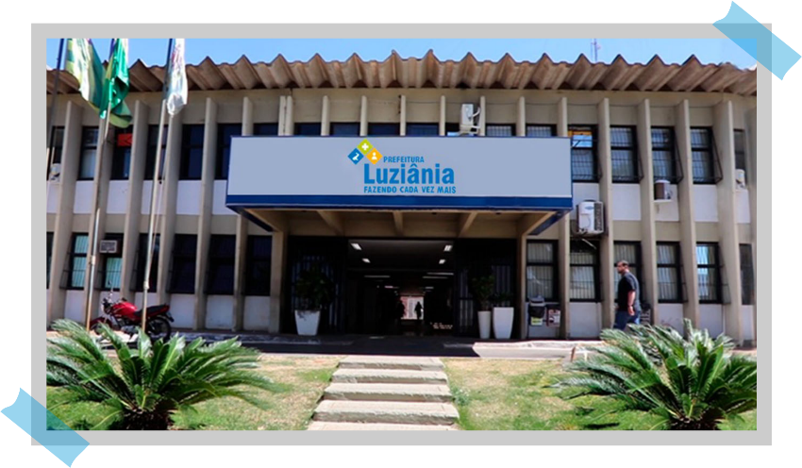
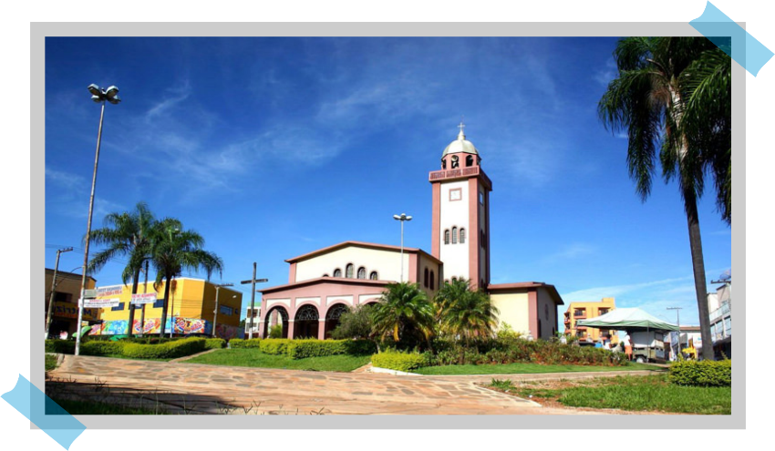
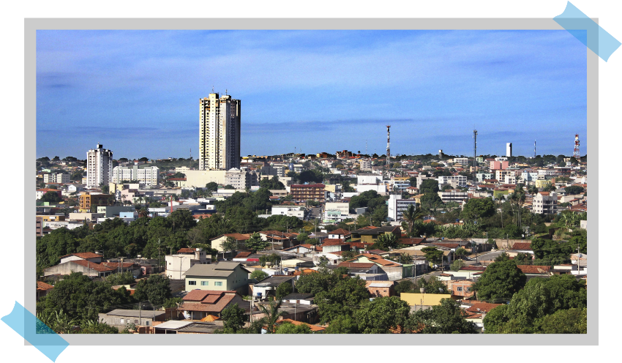
RELATÓRIO DE
TRANSPARÊNCIA FISCAL
1º QUADRIMESTRE DE 2023

Slide 2
CRITÉRIOS DE DEPURAÇÃO DOS DADOS
IPCA
5,28%
EXCLUSÃO DE RECEITAS E DESPESAS
Receitas e despesas intraorçamentárias, pois são repasses entre entidades do próprio Governo (exemplo: recursos repassados ao IPASLUZ).
DATA BASE: 1º Quad. de 2023
Atenção
As comparações entre dados de 2022 e 2023 terão com referência o mesmo período (1º quadrimestre).
OBJETIVO
Apresentar os recursos efetivamente captados da sociedade e que estão disponíveis para os dispêndios do município, evitando duplas contagens de receitas e despesas que inflam os números totais do orçamento.
Notes:
Quando falar 2021 e 2022 refere-se aos dados até o mês de ago

Slide 3
RECEITAS PÚBLICAS

Slide 4
RECEITA REALIZADA (SEM RPPS)
IPCA
5,28%
R$ 189,4 milhões
Receita Realizada
+ 5,4%
Crescimento nominal em relação
a abril de 2022.
+ 0,10%
Em milhões de reais.
Crescimento real em relação a
abril de 2022

Slide 5
RECEITAS TRIBUTÁRIAS (PRINCIPAIS)
IPCA
5,28%
R$ 33,4 milhões
em milhões de reais.
Receita Realizada
+ 6,0%
Crescimento nominal em relação
a abril de 2022.
+ 0,93%
Crescimento real em relação a
abril de 2022

Slide 6
RECEITAS DE TRANSFERÊNCIA (PRINCIPAIS)
IPCA
5,28%
R$ 76 milhões
em milhões de reais.
Receita Realizada
+ 8,0%
Crescimento nominal em relação
a abril de 2022.
+ 2,69%
Crescimento real em relação a
abril de 2022

Slide 7
RECEITA CORRENTE LÍQUIDA (RCL)
IPCA
5,28%
R$ 188,4 milhões
Receita Realizada
+ 11,0%
Crescimento nominal em relação
a abril de 2022.
+5,02%
Em milhões de reais.
Crescimento real em relação a
abril de 2022
RCL serve de base para aplicação dos limites da Lei de Reponsabilidade Fiscal (LRF).

Slide 8
RECEITA POR GESTÃO
IPCA
5,28%
EXECUTIVO
32,0%
Orgão | Receita Total
 | Prevista | Arrecadada | Diferença (%)
EXECUTIVO | 352.228.900 | R$ 113.274.914,14 | 32%
FMS | 53.515.000 | R$ 17.983.236,36 | 34%
FUNDEB | 126.890.000 | R$ 44.807.590,78 | 35%
FEMBOM | 1.600.000 | R$ 353.488,28 | 22%
IPASLUZ | 42.000.000 | R$ 13.250.682,89 | 32%
IPASLUZ SAÚDE | 17.000.000 | R$ 6.451.509,82 | 38%
FMDCA | 11.500 | R$ 1.164,90 | 10%
FMAS | 3.002.000 | R$ 615.255,37 | 20%
FME | 16.565.000 | R$ 5.766.080,40 | 35%
SMT | 595.000 | R$ 126.539,68 | 21%
FMMA | - | R$ - | 0%
Total | 613.407.400 | R$ 202.630.462,62 | 33%
FMS
34,0%
FUNDEB
35,0%
IPASLUZ PREV
32,0%
FME
35,0%

Slide 9
RECEITA POR CATEGORIA ECONÔMICA
IPCA
5,28%

Slide 10
EXECUÇÃO DA RECEITA TOTAL
IPCA
5,28%
R$ 613,4 milhões
Execução da Receita
30,74%
Receita Prevista na LOA 2023
R$ 188 milhões
Déficit em relação a meta - LOA 2023
Receita Realizada
-4,0 milhões
R$ 51,1 milhões
Meta em relação a média mensal

Slide 11
DESPESAS PÚBLICAS

Slide 12
DESPESA EXECUTADA (SEM RPPS)
IPCA
5,28%
Despesas Correntes
Despesas de Capital
Despesa:+14,1%
Despesa:+8,42%
Crescimento nominal em
relação a abril de 2023.
Crescimento real em
relação a abril de 2022.
Notes:
OBS: SEM (rpps)

Slide 13
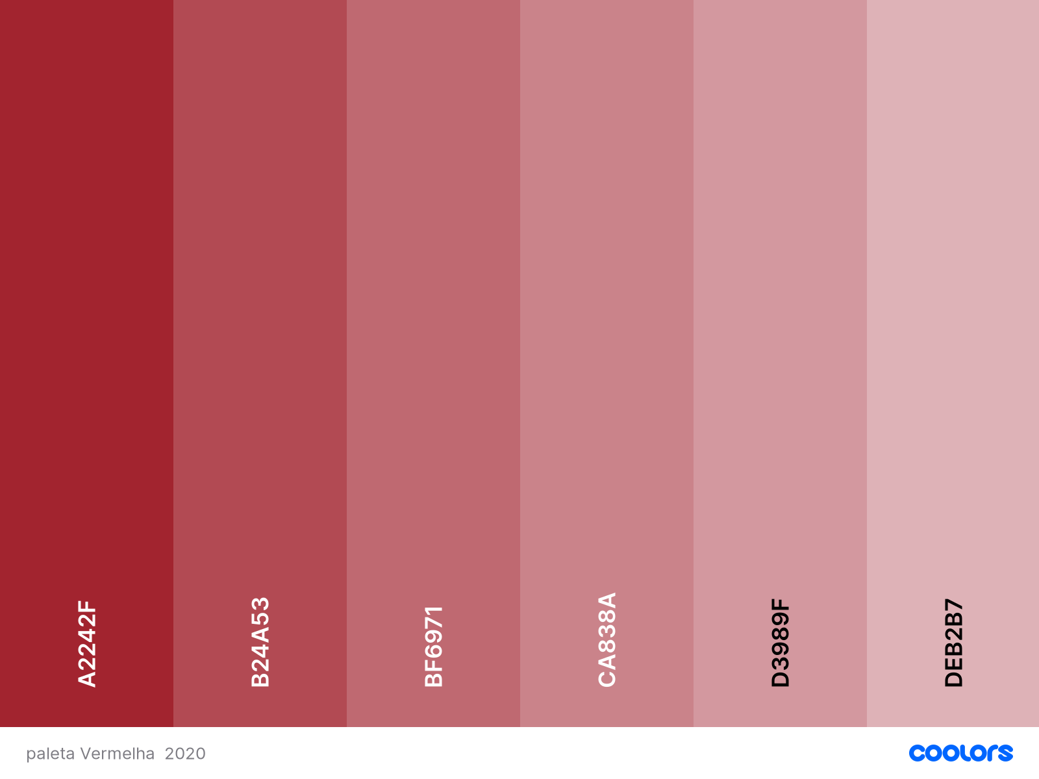
DESPESA COM VENCIMENTOS
IPCA
5,28%
R$ 164,4milhões
Gasto com Pessoal
14,6%
Crescimento nominal em relação ao
mês de abril de 2023
Em milhões de reais

Slide 14
DESPESA PREVIDENCIÁRIA (PATRONAL)
IPCA
5,28%
16,3 milhões
Despesa total com RPPS e RGPS
9,2%
Crescimento nominal em relação
ao mês de abril de 2022
Em milhões de reais.

Slide 15
INVESTIMENTO E INVERSÕES FINANCEIRAS
IPCA
5,28%
Em milhões
21,1 milhões
Valor Total
+54,23,%
Crescimento nominal em relação a 2023

Slide 16
EXECUÇÃO DAS DESPESAS
IPCA
5,28%
R$ 613,4 milhões
Execução da Despesa
Despesa Fixada na LOA 2022
52,27%
R$ 320,6 milhões
Despesa Empenhada
R$ 167,0 milhões
Despesa Liquidada
R$ 163,2 milhões
Despesa Paga

Slide 17
RESULTADOS

Slide 18
RESULTADO ORÇAMENTÁRIO
IPCA
5,28%
RECEITA REALIZADA
DESPESA EMPENHADA
RO (EMPENHADO)
R$ 189,4 milhões
R$ 320,6 milhões
- R$ -131,3 milhões
RECEITA REALIZADA
DESPESA LIQUIDADA
RO (LIQUIDADO)
R$ 189,4 milhões
R$ 167,0 milhões
R$ 22,4 milhões
OBSERVAÇÃO
Das despesas empenhadas, 153,7 milhões não foram liquidadas.

Slide 19
RESULTADO NOMINAL (ABAIXO DA LINHA)
IPCA
5,28%
DCL 2022
DCL 2023
RESULTADO NOMINAL
R$ 274,2 milhões
R$ 259,8 milhões
R$ -14,4 milhões
Déficit NOMINAL

Slide 20
DISPONIBILIDADE FINANCEIRA
IPCA
5,28%
DISPONIBILIDADE FINANCEIRA - 2º QUADRIMESTRE¹
1 | Termo de Conferencia de Caixa - Sem o RPPS | R$ 122.492.212,08
2 | Despesa Total não Processada | R$ 154.162.631,92
3 | Despesa Total Processada | R$ 3.798.473,97
4 | Resto a Pagar Processado | R$ 1.319.782,71
5 | Resto a Pagar não Processado | R$ 8.113.580,16
6 | Despesa Flutuante | R$ 6.714.056,58
1-2-3-4-5-6 | Disponibilidade Financeira Total | -R$ 51.616.313,26
1-3-4-5-6 | Disponibilidade Financeira (Liquidado) | R$ 110.659.898,82

Slide 21
ALTERAÇÕES ORÇAMENTÁRIAS

Slide 22
ALTERAÇÕES ORÇAMENTÁRIAS
IPCA
5,28%
R$ 613,4 milhões
R$ 490,7 milhões
Orçamento 2023
Suplemento Autorizado na LOA 2023
DESCRIÇÃO | CRÉDITO SUPLEMENTAR |  | CRÉDITO ESPECIAL | CRÉDITO EXTRAORDINÁRIO | TOTAL DE CRÉDITO UTILIZADO | SALDO DISPONÍVEL
 | AUTORIZADO NA LOA | AUTORIZAÇÃO LEI ESPECIFICA
 | 613.407.400,00 |  |  |  | 4,08% | 95,92%
PERCENTUAL | 80%
SALDO | 490.725.920,00 |  |  |  | 20.011.187,26 | 470.714.732,74

Slide 23
LIMITES DA LRF

Slide 24
DÍVIDA CONSOLIDADA LÍQUIDA (DCL)
IPCA
5,28%
R$ 589,0 milhões
R$ 259,8milhões
Receita Corrente Líquida
Dívida Consolidada Líquida
RESOLUÇÃO Nº 40/04 DO SENADO FEDERAL
A DCL dos Municípios não poderá ultrapassar 1,2 vezes a RCL anual
Notes:
Art. 52. Compete privativamente ao Senado Federal: ................................................................................................................. VI – fixar, por proposta do Presidente da República, limites globais para o montante da dívida consolidada da União, dos estados, do Distrito Federal e dos municípios; ................................................................................................................. IX – estabelecer limites globais e condições para o montante da dívida mobiliária dos estados, do Distrito Federal e dos municípios;
Nos termos da Resolução nº 40/01, a Dívida Consolidada Líquida não poderá ultrapassar a:
Para o Distrito Federal e demais Estados – 2 (duas) vezes a RCL anual;
– Para os Municípios – 1,2 vezes a RCL anual.
A dívida fundada, ou dívida consolidada, compreende as obrigações financeiras assumidas em virtude de leis, contratos, convênios ou tratados e da realização de operações de crédito com prazo de amortização superior a 12 meses. Porém a LRF e a Resolução nº 43/01 do Senado Federal, incluem no conceito de dívida fundada as operações de crédito com prazo inferior a 12 meses, desde que tenham constado como receitas no orçamento. Para fins de cumprimento dos limites de endividamento, estes mesmos normativos também incluem no conceito de dívida fundada os precatórios judiciais emitidos e não pagos durante a execução do orçamento no qual tiverem sido incluídos (a Resolução nº 43/01 considera apenas os precatórios emitidos a partir de 5/5/2000). Vale lembrar que também integra a dívida fundada a chamada dívida mobiliária, que é aquela contraída através da emissão de títulos públicos.
Além da dívida, a Resolução nº 43/01 também estabelece limites para contratação de operações de crédito e para pagamento do serviço da dívida. Neste caso, temos que:
– Para contratação de operações de crédito – limite de 16% da RCL;
– Para pagamento anual com amortizações, juros e demais encargos da dívida – 11,5% da RCL.
– Para as garantias concedidas, seu saldo total não poderá exceder a 22% da RCL.
Art. 30
§ 2º As propostas mencionadas nos incisos I e II do caput também poderão ser apresentadas em termos de dívida líquida, evidenciando a forma e a metodologia de sua apuração.
§ 3º Os limites de que tratam os incisos I e II do caput serão fixados em percentual da receita corrente líquida para cada esfera de governo e aplicados igualmente a todos os entes da Federação que a integrem, constituindo, para cada um deles, limites máximos.
§ 4º Para fins de verificação do atendimento do limite, a apuração do montante da dívida consolidada será efetuada ao final de cada quadrimestre.
Art. 31. Se a dívida consolidada de um ente da Federação ultrapassar o respectivo limite ao final de um quadrimestre, deverá ser a ele reconduzida até o término dos três subseqüentes, reduzindo o excedente em pelo menos 25% (vinte e cinco por cento) no primeiro.
§ 1º Enquanto perdurar o excesso, o ente que nele houver incorrido:
I - estará proibido de realizar operação de crédito interna ou externa, inclusive por antecipação de receita, ressalvado o refinanciamento do principal atualizado da dívida mobiliária;
I - estará proibido de realizar operação de crédito interna ou externa, inclusive por antecipação de receita, ressalvadas as para pagamento de dívidas mobiliárias; (Redação dada pela Lei Complementar nº 178, de 2021)
II - obterá resultado primário necessário à recondução da dívida ao limite, promovendo, entre outras medidas, limitação de empenho, na forma do art. 9º.
§ 2º Vencido o prazo para retorno da dívida ao limite, e enquanto perdurar o excesso, o ente ficará também impedido de receber transferências voluntárias da União ou do Estado.
§ 3º As restrições do § 1º aplicam-se imediatamente se o montante da dívida exceder o limite no primeiro quadrimestre do último ano do mandato do Chefe do Poder Executivo.
§ 4º O Ministério da Fazenda divulgará, mensalmente, a relação dos entes que tenham ultrapassado os limites das dívidas consolidada e mobiliária.
§ 5º As normas deste artigo serão observadas nos casos de descumprimento dos limites da dívida mobiliária e das operações de crédito internas e externas.

Slide 25
APLICAÇAO EM EDUCAÇÃO
IPCA
5,28%
RELATÓRIO 2Q22 l CATALÃO - GO
APLICAÇÃO
28,99%
APLICAÇÃO MÍNIMA
25%
Notes:
OS DADOS REFEREM AO QUARTO BIMESTRE

Slide 26
APLICAÇAO DE RECURSOS DO FUNDEB
IPCA
5,28%
APLICAÇÃO
100%
APLICAÇÃO MÍNIMA
70%

Slide 27
APLICAÇAO EM SAÚDE
IPCA
5,28%
APLICAÇÃO
17,49%
APLICAÇÃO MÍNIMA
15%

Slide 28
GASTO COM PESSOAL
IPCA
5,28%
APLICAÇÃO
45,94%
LIMITE PRUDENCIAL
51,30%
Notes:
2Q22

Slide 29
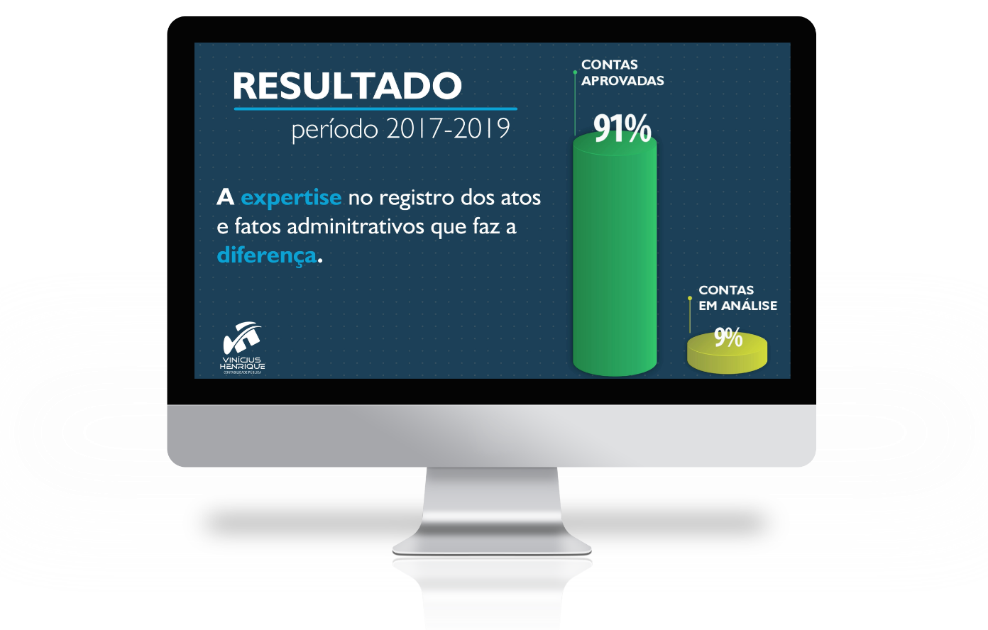
OBRIGADO
Valdir Antônio Dourado Filho
Valdir Antônio Dourado Filho
CRC 25084/O-8
Contador
SIGA-NOS
NO INSTAGRAM

